Slide 1

2020 KNU 졸업작품 PROJECT
Finger Slave
- 에브리타임 질문 카테고리 분류 모델
산업데이터사이언스학부 201484039 이용성

Slide 2
CONTENTS
1. 주제 선정 배경
2. 데이터 수집 및 시각화
3. 전처리 및 모델링
4. 결론

Slide 3
1. 주제 선정 및 배경

Slide 4
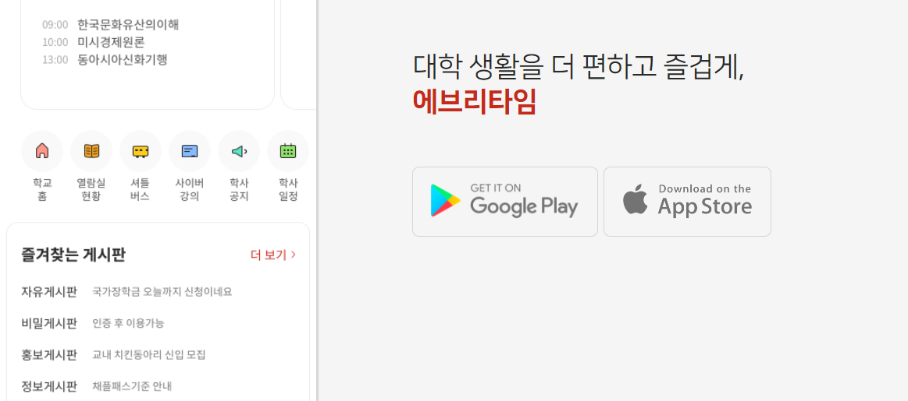
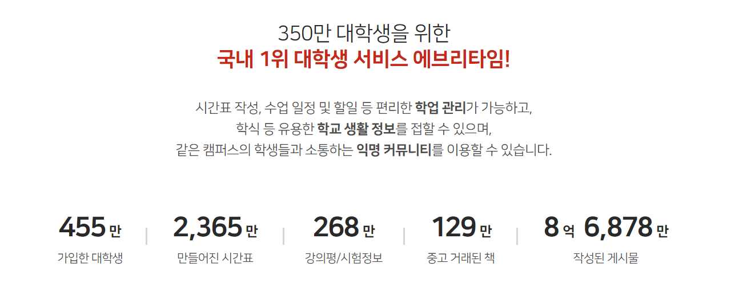
주제 선정 및
배경
에브리타임? 전국에 대학생들이 자주 사용하는 커뮤니티 사이트

Slide 5
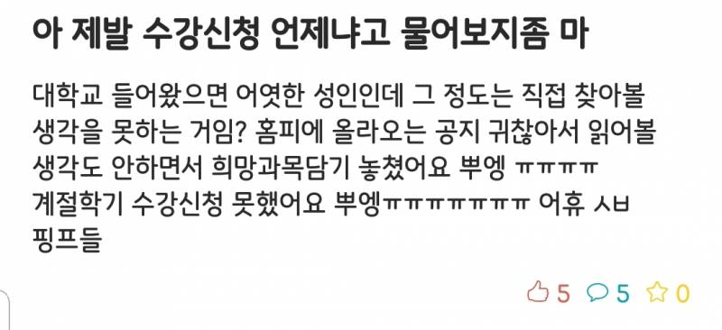

주제 선정 및
배경
* 핑프(Finger Princess) :
공주님처럼 손가락하나
까닥하지 않는 이들에게 붙여진
신종 유행어 핑거프린세스의 줄임말

Slide 6
주제 선정 및
배경
“ 정보를 직접 찾아보기 귀찮아 하는 학생들이 대다수 존재,
질문을 예측할 수 있는 모델을 구현하여 봇을 제작“

Slide 7
2. 데이터 수집 및 시각화

Slide 8
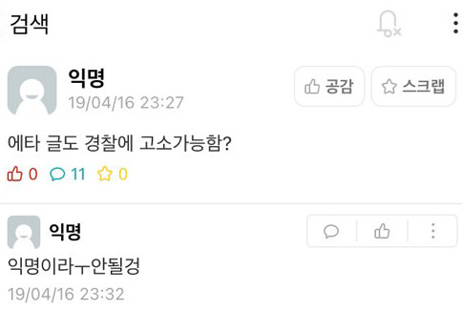
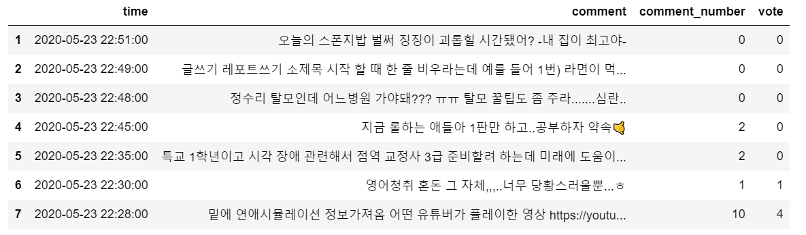
데이터
수집
Beautifulsoup – cromedriver 데이터 수집
- 수집 데이터
시간
내용
댓글 수
좋아요 수

Slide 9
데이터
수집
데이터 총 개수
새내기게시판
16,820개
- 기간 2018-02 ~ 2020-09
자유게시판
93,810개
- 기간 2018-02 ~ 2020-05
총 110,399개의 데이터

Slide 10
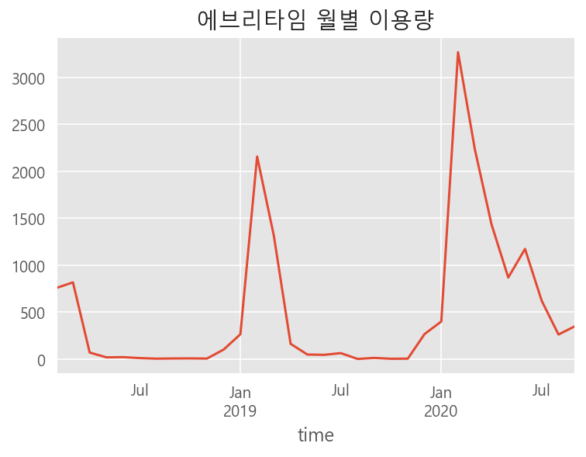
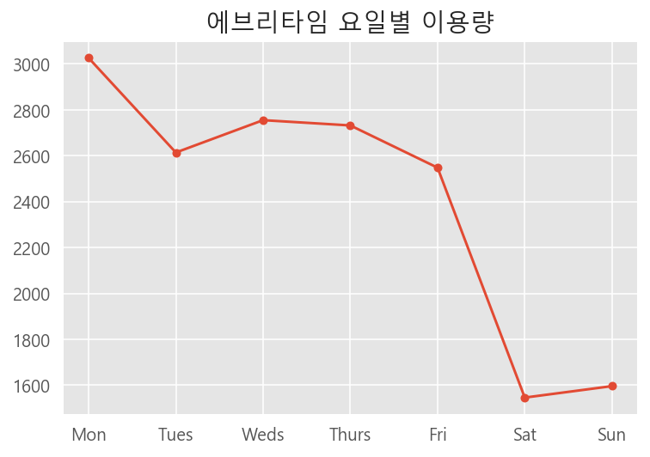
데이터
시각화
에브리타임 월별 이용량과 요일별 이용량

Slide 11
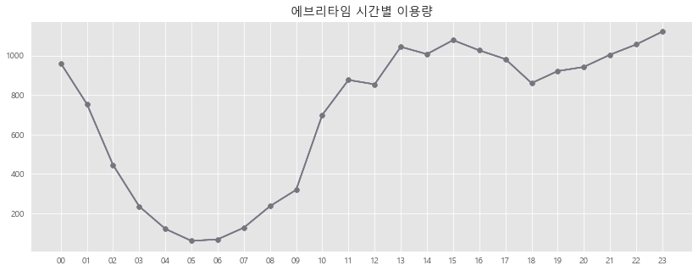
데이터
시각화
에브리타임 시간별 이용량

Slide 12
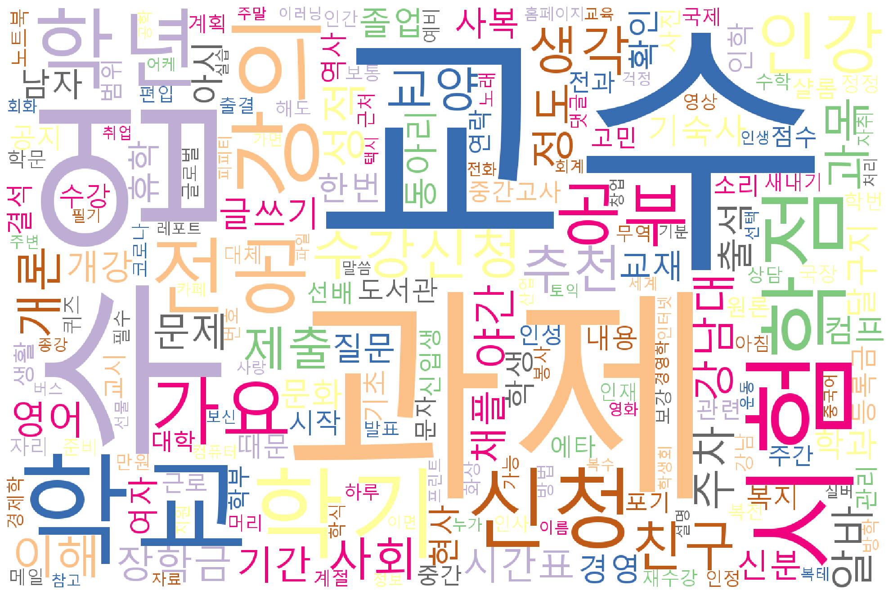
데이터
시각화
WordCloud

Slide 13
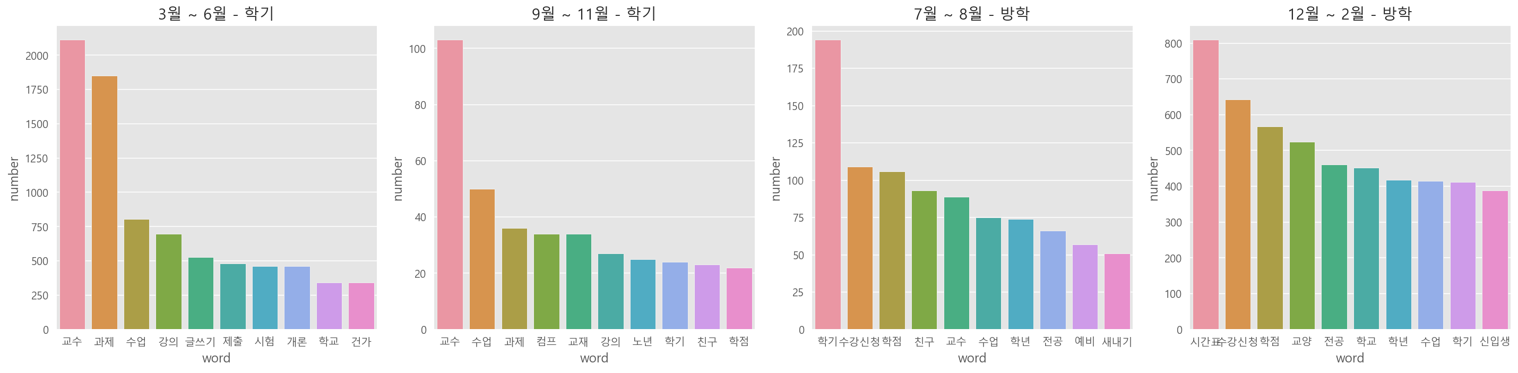
데이터
시각화
학기 – 방학 단어 빈도수

Slide 14
3. 전처리 및 모델링

Slide 15
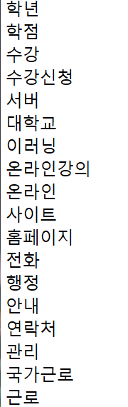
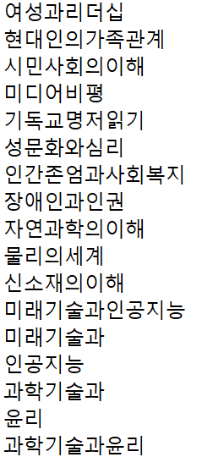
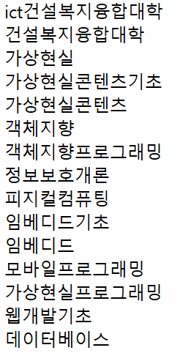
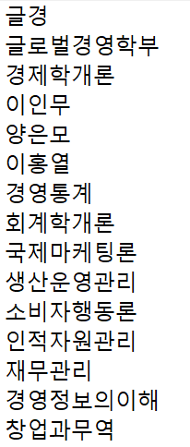
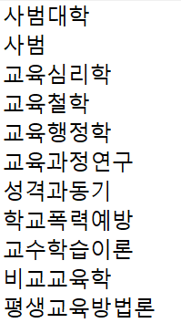
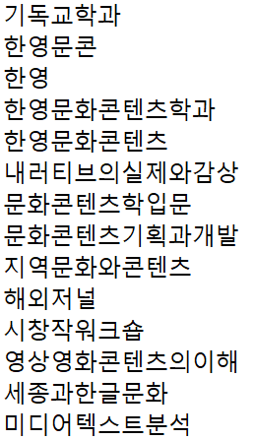
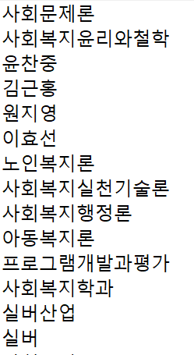
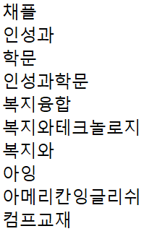
데이터
레이블링
강남대학교 단어사전 구축
과목, 교수이름, 학교건물 등의 강남대학교에 관한 각각의 주제로 이루어진 총 8개 단어사전을 제작

Slide 16
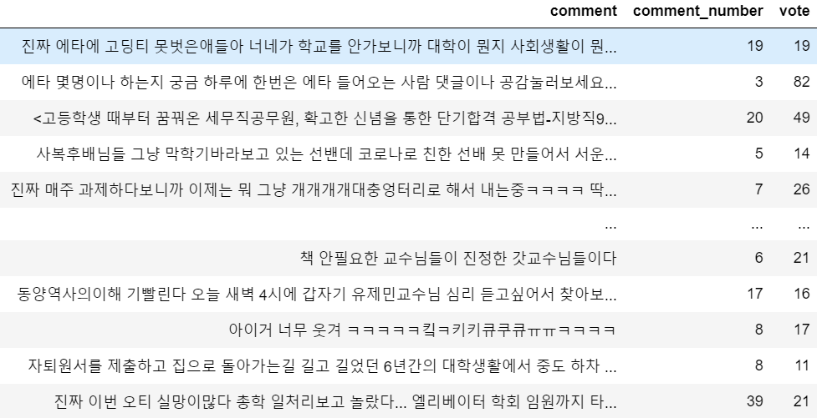
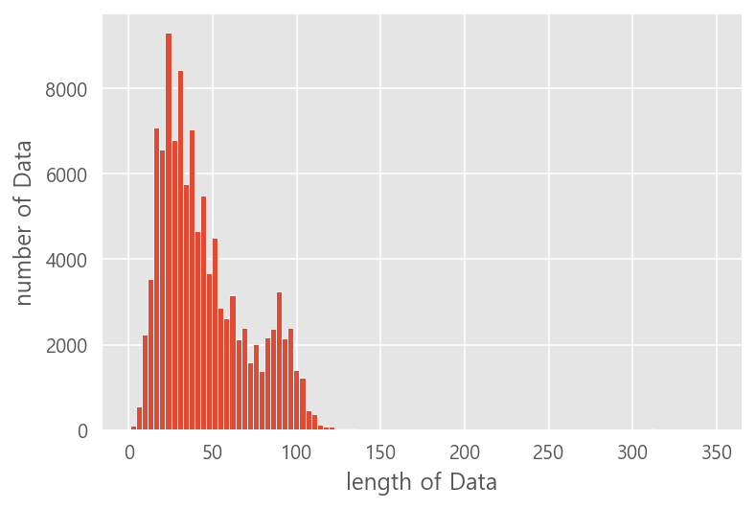
데이터
레이블링
레이블링 과정
- 좋아요를 많이 받은 게시글은 공감을 불러오는 게시글임, 좋아요를 많이 받은 게시글은 질문이 아닐 가능성이 높음
게시글의 최대 길이 : 348
게시글의 평균 길이 : 45.766
- 문장의 길이가 평균보다 훨씬 많을 경우 질문일 가능성이 적음

Slide 17
데이터
레이블링
레이블링 조건
3가지 조건을 만족했을 때
해당 조건 판단
사전 단어가 1개 이상 | 글자수 140 미만 | 공감수 2개 미만 | 문장 안에 ‘?’ 1개 이상
5점 |  |  | 5점
- 10점이 됐을 때 질문이라 판단하고,
해당 카테고리로 분류

Slide 18
데이터
라벨링
레이블링 예시
1. 데이터사이언스학과에 무슨 과목을 들을까? - Class 7
2. 수강신청 언제부터 하는거에요? – Class 1
3. 샬롬관에 와이파이 비밀번호이 뭐에요? – Class 1
4. 오늘 수강신청 하는 날인데 컴퓨터가 고장나서
어디에서 할까?? 피시방 가기 너무 귀찮은데 ㅠㅠ…
말말말말말말말말말말말말말말말말말말말말……………………………………………… - Class 0

Slide 19
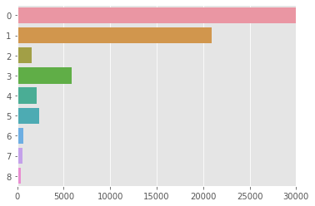
데이터
라벨링
레이블링 결과
기타
행정관련
교양관련
필수교양관련
경영대학
복지대학
글로벌대학
ICT대학
사범대학

Slide 20

데이터
전처리
데이터 정규화
모음 자음
특수기호
영어
숫자
- 모델이 학습하는데 이상이 없도록 모든 문장에서 제거
중복 내용
공백

Slide 21

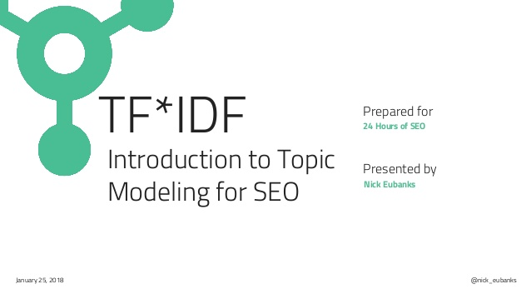
데이터
전처리
형태소 분석 – 워드 벡터화
- 파이썬 Konlpy를 이용한 한글 형태소 분석
짧은 글에 특화되어 있는 Okt(twitter-Korean) 사용
여러 문서로 이루어진 문서군이 있을 때 어떤 단어가 특정 문서 내에서 얼마나 중요한 것인지를 나타내주는 라이브러리

Slide 22
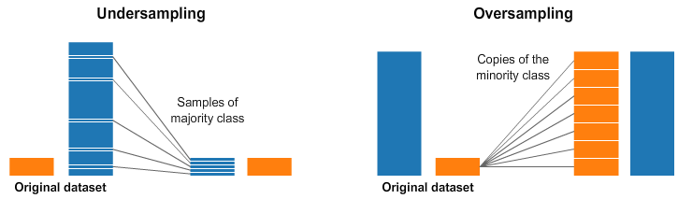
데이터
전처리
클래스 균형을 위한 OverSampling
SMOTE 알고리즘 사용
오버샘플링 기법 중 합성데이터를 생성하는 방식

Slide 23

데이터
모델링
K-Fold 교차검증
label의 분포가 각 클래스별로 불균형을 이룰 때
사용되는 K-Fold 교차검증 10번 진행
GridSearchCV를 통한 최적의 파라미터 찾기

Slide 24
데이터
모델링
모델 선택
DecisionTree Classifier | RandomForest | XGBoost
0.75 | 0.84 | 0.96
kaggle에서 자주 사용하는 모델
RandomForest보다 학습이 빠름
과적합 방지가 가능한 규제 포함
Early stopping 제공

Slide 25
데이터
모델링
Confusion Matrix를 통한 모델평가
Predicted Class
 | 기타 | 행정 | 교양 | 교양필수 | 경영 | 복지 | 글로벌 | ICT | 사범대학
기타 | 6942 | 282 | 116 | 45 | 71 | 80 | 40 | 23 | 11
행정 | 451 | 6810 | 75 | 20 | 33 | 114 | 35 | 12 | 15
교양 | 52 | 33 | 7498 | 7 | 1 | 7 | 2 | 0 | 6
교양필수 | 52 | 75 | 17 | 7462 | 11 | 6 | 2 | 2 | 0
경영 | 32 | 11 | 1 | 16 | 7525 | 5 | 9 | 0 | 0
복지 | 53 | 40 | 12 | 34 | 26 | 7500 | 13 | 1 | 0
글로벌 | 3 | 18 | 15 | 24 | 0 | 5 | 7527 | 0 | 0
ICT | 7 | 22 | 0 | 8 | 0 | 0 | 0 | 7463 | 0
사범대학 | 2 | 7 | 5 | 1 | 0 | 0 | 0 | 1 | 7678
Actual Class

Slide 26
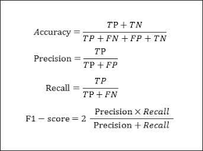


데이터
모델링
Confusion Matrix를 통한 모델평가
 | 정밀도 | 재현율 | F1 Score
기타 | 0.91 | 0.91 | 0.91
행정 | 0.93 | 0.91 | 0.92
교양 | 0.97 | 0.98 | 0.98
교양필수 | 0.98 | 0.98 | 0.98
경영 | 0.98 | 0.99 | 0.99
복지 | 0.97 | 0.98 | 0.97
글로벌 | 0.99 | 0.99 | 0.99
ICT | 1.00 | 0.99 | 1.00
사범대학 | 1.00 | 0.99 | 1.00

Slide 27
4. 활용방안 및 한계점

Slide 28
활용방안
모델 활용방안
에브리타임 질문에 직접 답을 달아주는 봇을 제작
2. 에브리타임 질문 분류모델을 이용한 챗봇 어플을 제작

Slide 29


활용방안
Application 제작
AWS에 Flask 머신러닝 웹서버 구축
Flutter와 연동 후 채팅 서비스 제작

Slide 30
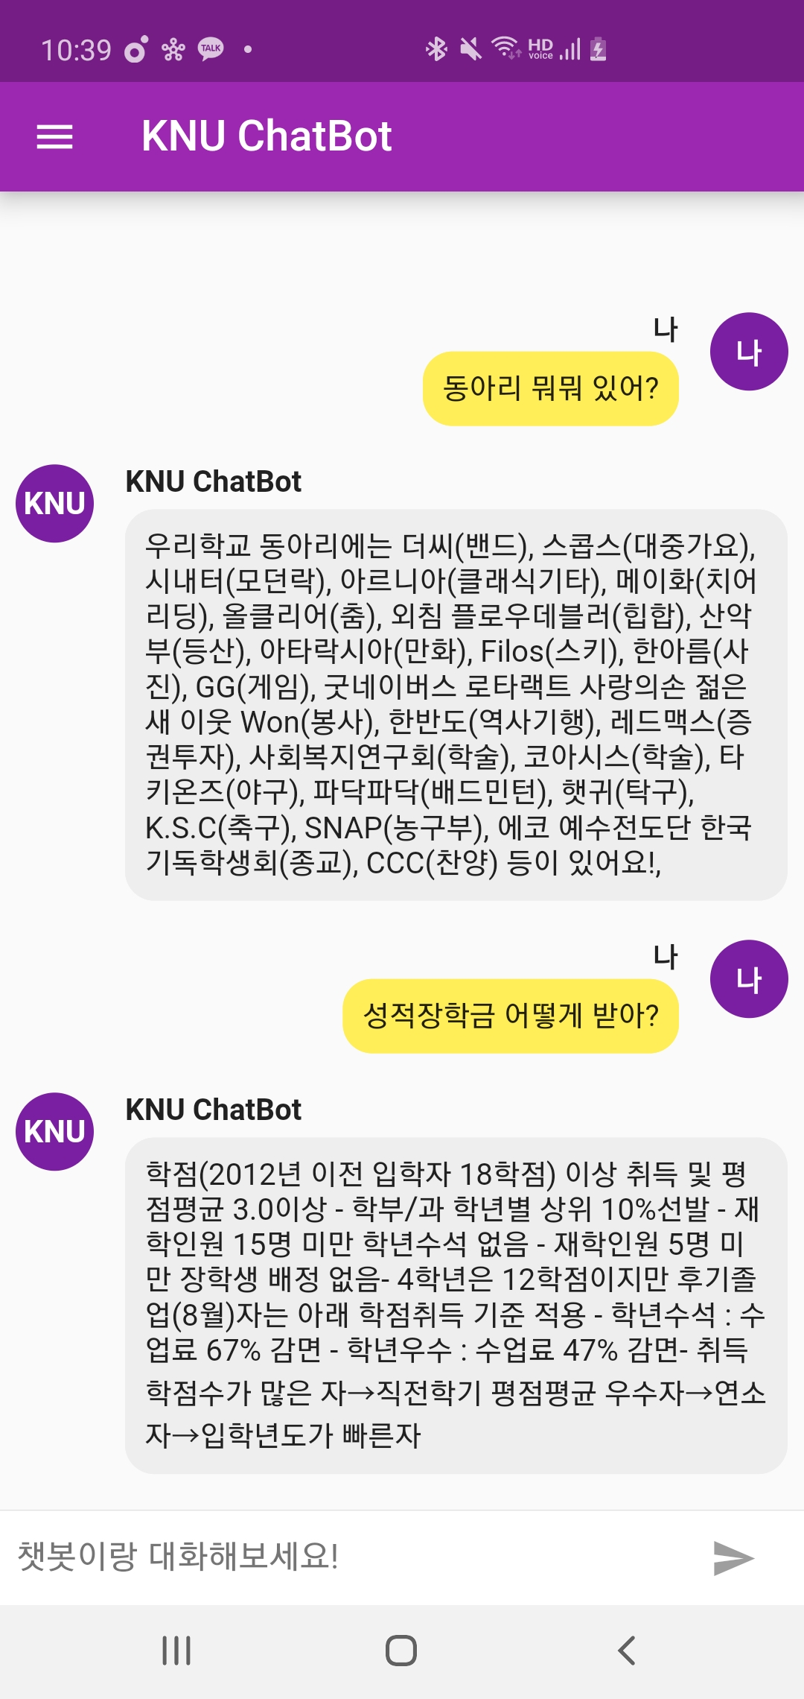
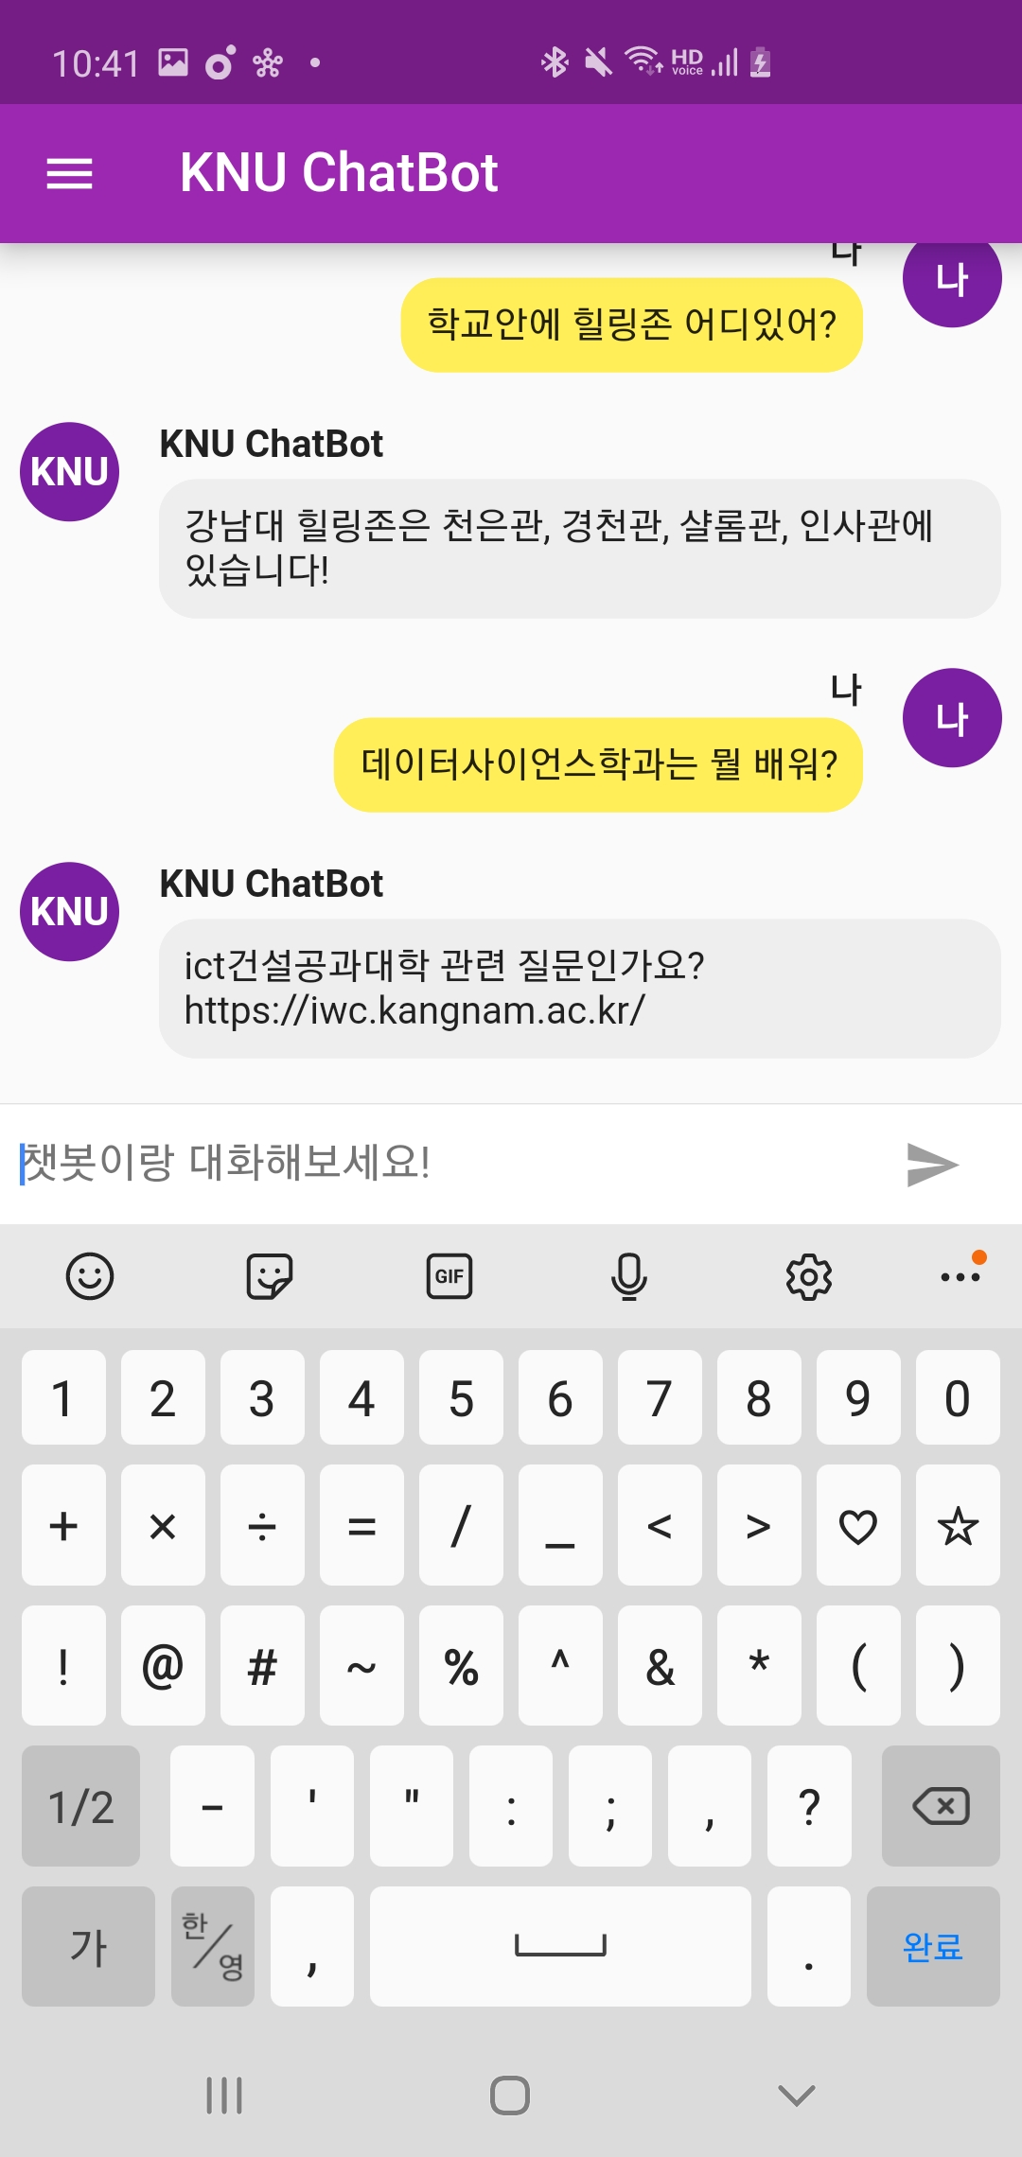
활용방안
Application 제작
- 모델을 이용해 빠른 정보를 얻게 해주는 챗봇을 제작

Slide 31
활용방안
한계점
질문의 형태를 갖춘 문장이 아닌 단어로 예측을 하는 모델
텍스트 마이닝에는 딥러닝(RNN) 모델을 선호

Slide 32

Thank you

